Slide 1


EC・通販CRMツール「うちでのこづち」 講座１ 基礎講座資料
confidential
株式会社E-Grant
Copyright (C) E-Grant Inc. All Rights Reserved
Notes:
本日はお忙しい中「うちでのこづち活用講座１」にご参加いただき、ありがとうございます。
本日、講座を進行させていただく、株式会社E-grant第一カスタマーサクセスチームの平澤と申します。
よろしくお願いいたします。
今回の活用講座の目的としましては、初めてうちでのこづちをお使いになる皆様につきましては、
「うちでのこづちの機能概要を理解すること」と「各機能について自社での活用イメージを持つこと」となります。
また、すでにうちでのこづちをお使いの皆様につきましては、
加えて「うちでのこづち各機能の設定・分析をご自身で完了させられること」となります。
ご質問・ご不明点がございます場合、講座の休憩時間中、ZOOMのチャットにお問い合わせ先をご案内させていただきますので、
お手数ですがそちらにご連絡をよろしくお願いいたします。
また、ZOOMのQ＆A機能にてご質問いただくことも可能です。
講座の時間内でお答えできるご質問にはご回答させていただき、
確認が必要なご質問に関しましては、後ほど弊社テクニカルサポートかカスタマーサクセス担当者からご返答差し上げます。
お時間は最大で2時間を予定しておりますが、進行状況次第で早めに終了することもございます。
★休憩時間に以下の問い合わせ先をチャット配信する★
【ご質問・ご不明点のご連絡先】
チャットワーク⇒「テクニカルサポート」宛
メール⇒「tech-support@e-grant.net」宛
電話⇒03-6450-1702（平日10時～17時）
※その他ご質問・ご不明点がございましたら、皆様のカスタマーサクセス担当者にご連絡願います。

Slide 2
目次
１．分析
① 全体売上
② フロー離脱率分析
③ 商品転換率分析
④ 入口商品分析
⑤ 転換日数分析
⑥ 顧客セグメント
２．施策・効果検証
① 施策オートメーション
② 効果測定用URL作成
Notes:
本日の内容としましては、こちらに記載の通りとなります。
まず最初に皆様にお使いいただきたい分析・施策機能になりますので、
講座終了後、ご自身でも操作していただけますと幸いです。

Slide 3
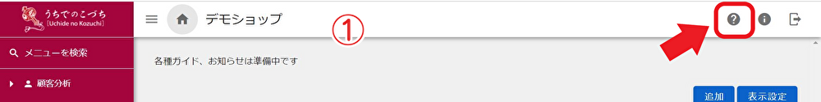
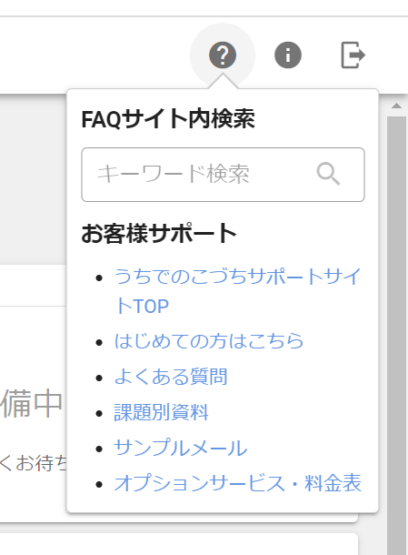
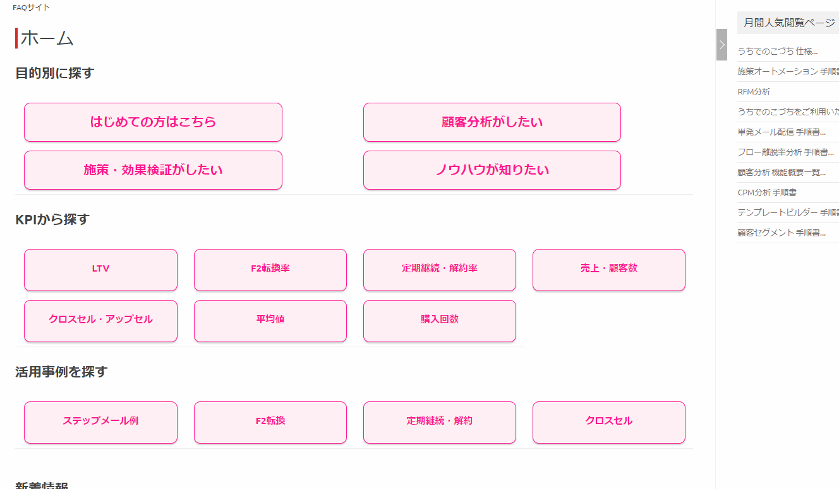
２、分析
各分析・施策の詳細は、ヘルプページの手順書をご参照ください
1
２
３
Notes:
今回お話する各機能の操作方法は、うちでのこづちヘルプページからご確認いただくことも可能です。
うちでのこづちの新デザイン・もともとのデザインともに、画面右上の「？」マークを押していただくと、
「うちでのこづちサポートサイトTOP」を表示されますので、
こちらからご覧ください。
うちでのこづち新デザインからご覧いただける、新しいサポートサイトでは。
従来どおり各機能の語句説明の他、具体的な活用事例に沿った操作説明や、
他社事例のご紹介など、日々記事が更新されております。
ぜひご活用ください。
また、うちでのこづち新デザインには、主要分析・施策機能に自動ガイドがついております。
(実際にこづちの画面を見せて説明する）
自動ガイドは二か所からご覧いただくことができます。
1つは、画面右下の青い丸をクリックしていただくと、メニューが表示されます。
こちらから再生したいガイドを選んでいただくと、ガイドが始まります。
もう1つは、各分析・施策機能ページのタイトル横の「かんたん操作ガイド」をクリックすると、
ガイドが始まります。
本日の講座では、各分析機能のご説明のあと、実際に操作していただく時間も用意しておりますので、
可能な方はご自身のアカウントで実際に操作していただけますと幸いです。

Slide 4
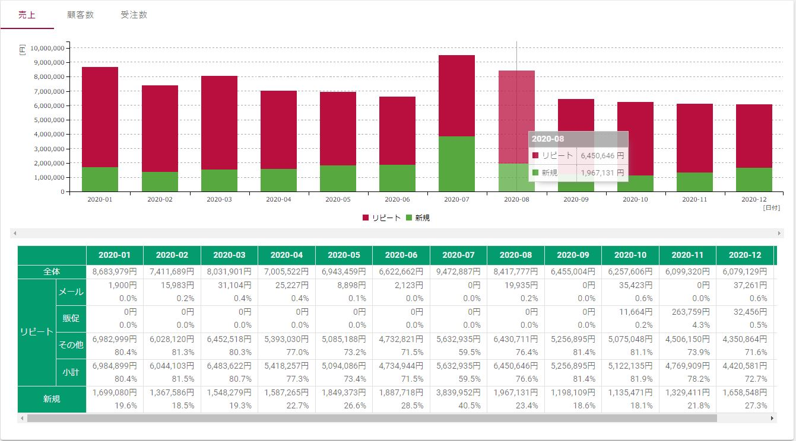
２、分析
①全体売上
操作画面【顧客分析＞売上分析＞全体売上】 マニュアル【ヘルプページ＞顧客分析＞全体売上】
各月（年・日）の売上推移や、リピート・新規の内訳が分析できます。

Slide 5
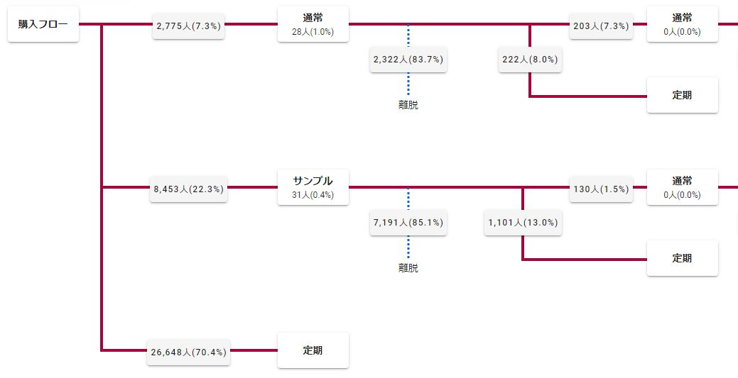
２、分析
②フロー離脱率分析
操作画面【顧客分析＞購入継続・離脱率分析＞フロー離脱率分析】 マニュアル【ヘルプページ＞顧客分析＞フロー離脱率分析】
【購入フロー】
アップセル率やF2・F3 転換率を分析できます。
また、施策を打つべきポイントを分析できます （サンプル→通常、通常→定期、通常→通常など）
Notes:
フロー離脱率分析
（資料説明）
フロー離脱率分析では、単品購入から2回目購入の転換率や、定期回数ごとの継続率・離脱率をフロー図でわかりやすく見ることができます。
例えばサンプル購入から単品、単品購入から定期への引上げ状況などを見ていただく分析です。
離脱の多いボトルネックを把握して施策を打つべきポイントを確認していただければと思います。
（操作画面に移動）
トップメニュー「顧客分析」からサイドメニューの「購入継続・離脱率分析」の中にフロー離脱率分析がございます。
一度「計測期間」を基準日として分析を行います。
分析結果では2つのフロー図が抽出されます。
まずは、下の購入フローから始まるフロー図から説明いたします。
（各ボックスの意味を説明）
例
2020年1月に初めて●●という商品を購入したお客様の引上げ・離脱率を確認したい
計測期間
＝＝＝＝＝＝＝＝＝＝参考値＝＝＝＝＝＝＝＝＝＝＝＝
・F2への転換率 35%～40％が良いといわれている
・初回通常からのF2 通常、定期併せて40％が一般的なKPI
良いところで60%、25～35％前後の企業が多くみられる
・通常、定期の引上げ 定期 10～15％ 通常 20～25％が多い
（定期：都度＝3.5：6.5）
・初回お試しのF2 10～20％
※お試しの量、値段が本品に近いほど数値は高くなりやすい。
定期 5～10％
通常 10～15％
商材 お酒
単価 2000円～9000円
【課題／分析】
メーカー商品で、どこでも買えるので
わざわざ通販で買うメリットが見いだせない。
F2転換率が13％
【施策】
施策オートメーション メール
性別年代別で顧客を絞り込み
公式通販で買うことの安心感とギフト時には配送箱が
違うなどのブランディングを訴求
【効果検証】
F2転換率が13％から17％へ
LTVも10000円から12300円に向上した
購入回数ごとの離脱率、継続率を計測し、施策を打つべきポイントが分析できます。

Slide 6
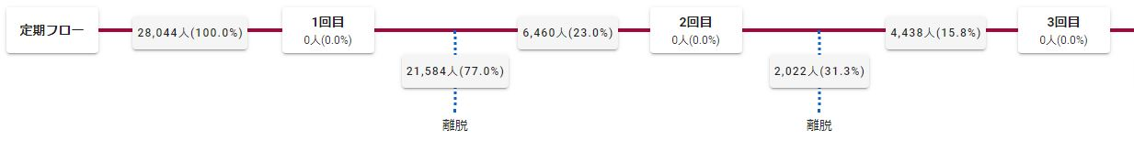
２、分析
②フロー離脱率分析
操作画面【顧客分析＞購入継続・離脱率分析＞フロー離脱率分析】 マニュアル【ヘルプページ＞顧客分析＞フロー離脱率分析】
【定期フロー】
定期商品の継続率を分析できます。
各継続回数の顧客の残存率を確認し、施策を打つべき継続回数を確認することができます。
定期商品を指定して分析することもできます。
Notes:
（資料説明）
次に、定期フローのフロー図に移ります。
こちらは定期の継続率を確認し、定期何回目までに、どのくらいの顧客が残存しているかを確認し、施策内容を検討します。
定期に絞った分析であるため購入フローともまた分析方法が異なります。
改めて条件を指定して見てみましょう。
（操作画面に移動）
離脱基準日数と定期解約の説明を行う。
定期フローの各数字の意味を説明
＝＝＝＝＝＝＝＝＝＝参考値＝＝＝＝＝＝＝＝＝＝＝＝ 会社名：株式会社ゼンヤクノー
商材：サプリメント
商品単価：3,000円
【課題】
F2転換率が低い
【分析】
ボトルネックがF2転換にあり、現状が29％
妊娠・授乳商材のため、商品の卒業タイミングが存在する
各回数の継続・離脱率を可視化することで現状のボトルネックを一目で把握し、施策改善を行うことができます。
【施策】
飲み続けるメリットを啓蒙するステップメールを設計
2回目購入までに8回送る
【効果検証】
F2転換率が36%に。
約7％の向上

Slide 7
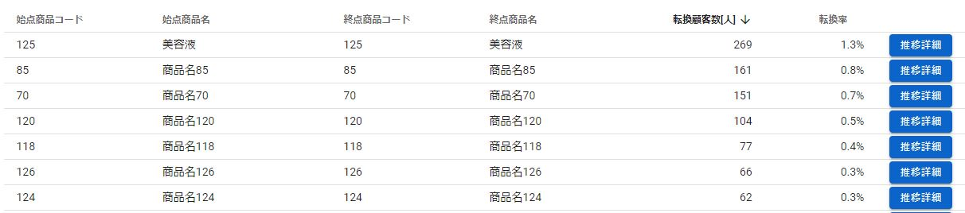
２、分析
③商品転換率分析
操作画面【顧客分析＞アップセル・クロスセル分析＞商品転換率分析】 マニュアル【ヘルプページ＞顧客分析＞商品転換率分析】
転換率の高い商品を分析することができます。
アップセルやクロスセルを促進すると効果的な商品を確認することができます。

Slide 8
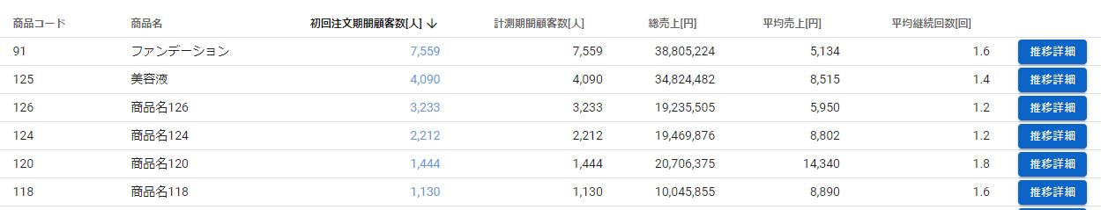
２、分析
④入口商品分析
操作画面【顧客分析＞LTV分析＞入口商品分析】 マニュアル【ヘルプページ＞顧客分析＞入口商品分析】
初回購入商品ごとに、その後の顧客売上や購入継続回数などを分析できます。
この結果をもとに、初回キャンペーン等で訴求すべき商品を把握することができます。
Notes:
会社名：株式会社ウエルネス・ラボ
商材：美容サプリメント
単価：3,000円
【分析】
ステップメールを打っていない商品で販売数の多い
商品を発見
【施策】
対象商品に対するステップメールを作成。
【効果検証】
3か月のLTVが約300円伸びた。
月の新規が500人いたので、150000円のインパクト
初回商品を軸としたリピートに繋がりやすい商品を見つけ出すことができます。

Slide 9
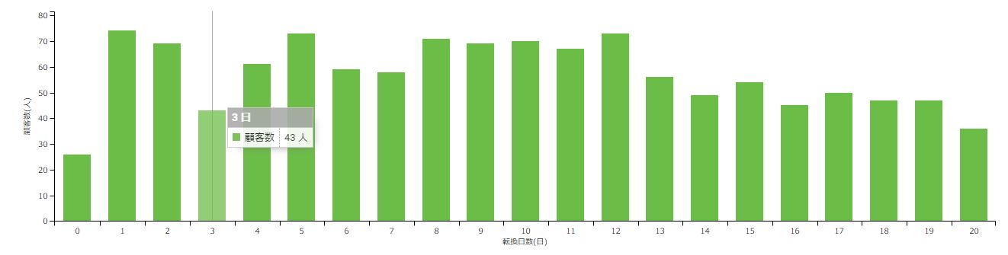
２、分析
⑤転換日数分析
操作画面【顧客分析＞LTV分析＞転換日数分析】 マニュアル【ヘルプページ＞顧客分析＞転換日数分析】
商品購入後、次回購入までの日数を分析することができます。
この結果をもとに、クロスセル・アップセルメールを送るべきタイミングを把握できます。
また、食品・サプリや化粧品など、使いきりに目安日数がある商品について、
想定通りの日数で使い切っているかどうか確認できます。
Notes:
会社名：株式会社ウエルネス・ラボ
商材：美容サプリメント
単価：3,000円
【分析】
ステップメールを打っていない商品で販売数の多い
商品を発見
【施策】
対象商品に対するステップメールを作成。
【効果検証】
3か月のLTVが約300円伸びた。
月の新規が500人いたので、150000円のインパクト
初回商品を軸としたリピートに繋がりやすい商品を見つけ出すことができます。

Slide 10
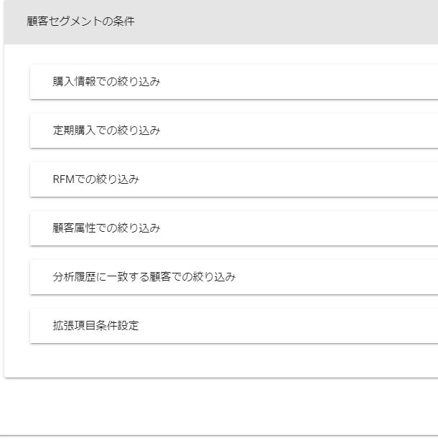
２、分析
⑥顧客セグメント
操作画面【顧客分析＞顧客セグメント＞顧客セグメント追加】 マニュアル【ヘルプページ＞顧客分析＞顧客セグメント】
条件に一致する顧客を
抽出することができます。
指定した条件、または
抽出された顧客リストを
「顧客セグメント」として保存しておき、各種分析で呼び出して使用することができます。
例）
2021年に初回購入で〇〇という商品を購入した 女性顧客

Slide 11
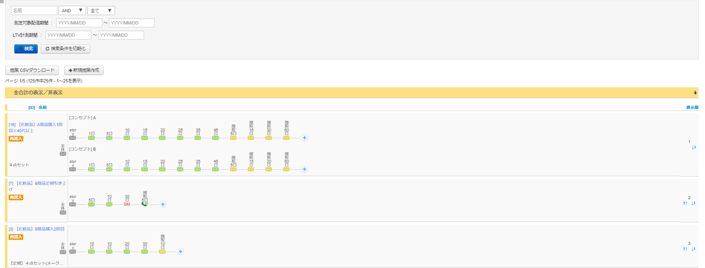
３、施策・効果検証
①施策オートメーション
操作画面【施策＞施策オートメーション】 マニュアル【ヘルプページ＞施策＞施策オートメーション】
条件に合致した顧客に対し、自動でメール配信やDM・アウトバウンドのリストを
作成することができます。
また、自動でLINE配信やDM発送をすることができます。※オプション
Notes:
施策は対象顧客心理を想定しつつ、最適なタイミングで最適な情報を提供できように設計します。
顧客心理（想定）
1日目 ちゃんと商品は届くのか
5日目 届いた後ケアはあるか
10日目 商品への疑問
15日目 続けていけるか
20日目 効果を実感したい
25日目 このまま使うことで肌がきれいになる
見込みはあるか
仮想のペルソナをつぶせるようにメールを設計する
もしステップメールを行っていない企業であれば、
3か月でLTVが116.3%
継続回数が109.5%
F2転換率104.6%
の改善率で、新規が月20人だったので、15,584円の
インパクトでした。新規の数が多いほど、改善のインパクト
が強いので、新規対策も一緒にやっていきましょう。
ステップメールをすでに行っている企業だと、
アウトバンドなどを組み合わせ、対話CVRを算出すると、
未対話顧客比べ11％も高いことが判明。
より対話率を向上させるため、DMと連携したアウトバンド
回数を増やす施策を行っています。

Slide 12
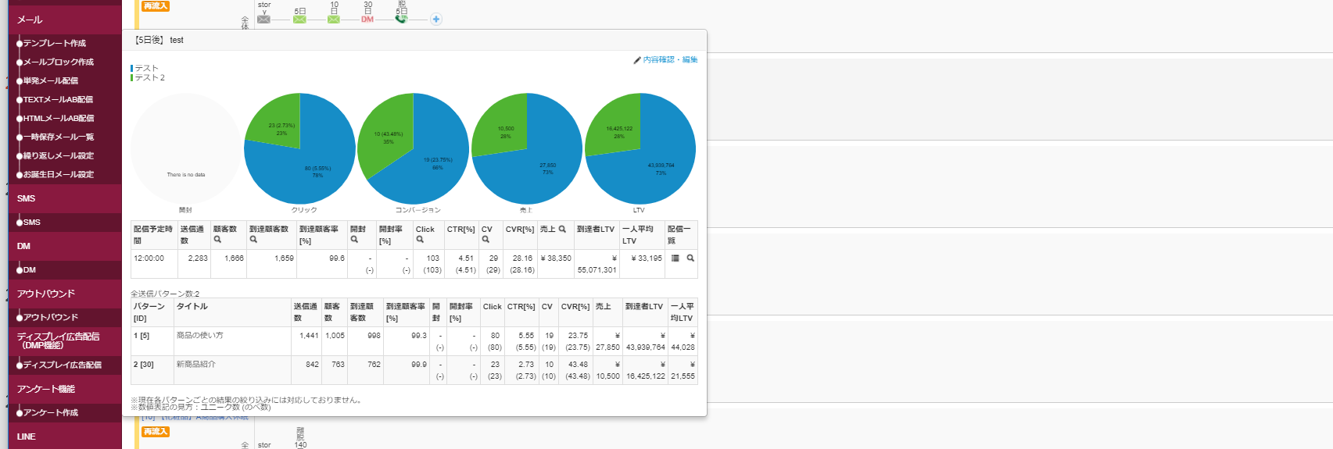
３、施策・効果検証
①施策オートメーション
操作画面【施策＞施策オートメーション】 マニュアル【ヘルプページ＞施策・効果検証手順書＞施策オートメーション手順書/運用編 P47~】
配信パターンが複数ある場合は
ここで比較することもできます。
施策オートメーションで配信したメールの開封率・クリック率・コンバージョンを
確認することができます。
※詳細は「うちでのこづち活用講座２」でご説明します
Notes:
見方の一例を紹介します。
【デモを見ながら】
転換日数分析では30日前後が最も転換が高かったため、
その期間に定期訴求ステップを追加するのが有効と思われる。
また4日後のステップでは定期への訴求が無いにも関わらず
CVが発生しているため、メール最後に定期訴求を置いておいても良さそう。
23日後がメールでは最も大事な箇所なので、
件名、コンテンツ、順番、画像、LPのABテストを回し
最大化を図る。特にメールファーストビューで定期訴求期限
を画像で案内をしているが、ボタンが無いため
クリックできるのにクリック数がほとんどなく、
メール後半の定期訴求、特典でクリックが多くなっているので
ここは大きなテストポイント。

Slide 13
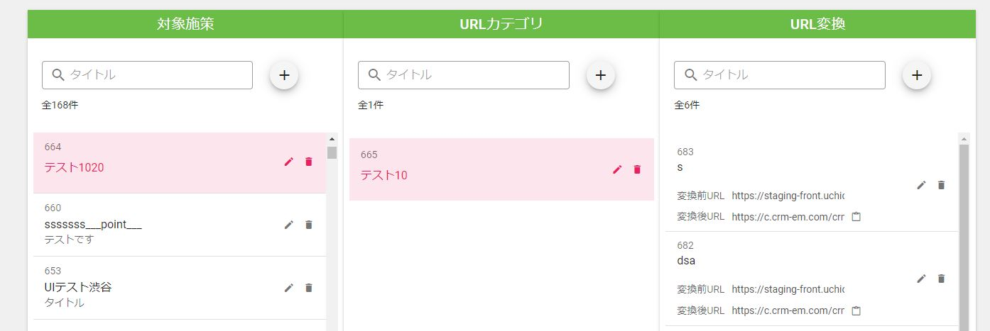
３、施策・効果検証
②効果測定用URL作成
操作画面【施策＞メール＞効果測定用URL】
マニュアル【ヘルプページ＞効果検証＞効果測定用URL内注意書き「効果測定用URL作成方法」】
効果測定用URLを作成し、メールに挿入することで、
URLごとのクリック数やコンバージョン数などを計測することができます。
例）メールに貼ったバナーのクリック数や、そこからのコンバージョン数、
直接売上を確認する

Slide 14
本日はお忙しい中、誠にありがとうございました。
うちでのこづち操作方法のご質問・ご不明点などございましたら、
弊社テクニカルサポートやカスタマーサクセス担当者に
お気軽にご相談ください。
また、本講座に関してのご感想・ご意見も頂戴できますと幸いです。
今後とも宜しくお願い申し上げます。
株式会社E-Grant
CRM事業部
第一カスタマーサクセスチーム
Notes:
本日の「うちでのこづち基礎講座１」は以上となります。
今回ご説明させていただいたい機能についてご質問・ご不明点がございましたら、
休憩時間中にチャットに送らせていただいたお問い合わせ先にご連絡をよろしくお願いいたします。
チャットご利用の企業様で、弊社とのグループチャットに「テクニカルサポート」という宛先がない場合、
恐れ入りますが担当のカスタマーサクセスまでその旨お伝え願います。
すぐに追加させていただきます。
また、お電話でのお問い合わせの場合は03-6450-1702（平日10時～17時）にお願いいたします。
その他、ステップメールの内容やCRM施策全般についてのご相談、オプション機能のご相談、
その他ご質問・ご不明点がございましたら、皆様のカスタマーサクセス担当者にご連絡願います。
最後に2点お願いがございます。
1点目は、うちでのこづちの理解度チェックシートへのご回答をお願いいたします。
講座終了後、講座お申込み時にご登録いただいたメールアドレス宛に本日の録画のURLと、
講座の復習のための理解度チェックシートをお送りいたします。
新しくうちでのこづちをご導入いただいた企業様や、ご担当者様が変更となった企業様などについては、
弊社の方で理解度チェックシートの復習ミーティングのご案内をさせていただきますので。
ご対応よろしくお願いいたします。
2点目は、今回の「うちでのこづち基礎講座１」についてのアンケートのご協力をお願いいたします。
今からこちらのZOOMのチャットにアンケートURLをお送りさせていただきますので、そちらからご回答よろしくお願いいたします。
https://forms.gle/tUAqdg2c1N22ATvq9
設問は最大4問となっております。
ご回答が終わり次第、随時ご退出いただければと思います。
本日はお忙しい中お集りいだき、誠にありがとうございました。
今後ともうちでのこづち及びE-Grantをよろしくお願いいたします。
以上を持ちまして、本日のうちでのこづち活用講座を終了とさせていただきます。
ご清聴ありがとうございました。
なお、こちらのZOOMは〇時まで開けておりますので、
ご質問等ございましたらQ＆Aでお聞きください。

